Slide 1
Основні команди редагування: вирізати, копіювати, вставити, видалити.
За новою програмою
Урок 25

Slide 2
Логічна розминка
Розділ 5 § 25
Дібрати слово, близьке за значенням (синонім)
Друг
Товариш
Ворог
Супротивник
Радість
Веселість
Хоробрість
Сміливість

Slide 3
Логічна розминка
Розділ 5 § 25
Дібрати слово, протилежне за значенням (антонім)
Добрий
Злий
Правда
Брехня
Ніч
День
Мужній
Боягуз
Білий
Чорний

Slide 4
Основні команди редагування
Розділ 5 § 25
Процес створення текстового документа складається з певних етапів:
Введення тексту
Редагування тексту
Форматування тексту
Введення тексту зазвичай здійснюється за допомогою клавіатури.
Редагування тексту полягає у внесенні змін у текст, найчастіше це виправлення помилок.

Slide 5
Цікавинки
Розділ 5 § 25
Чи знаєте ви, що існують програми, які дозволяють вводити текст за допомогою голосу? Диктуєте листа, а програма переводить слова у текст. Залишається тільки зберегти документ.

Slide 6
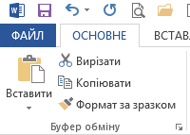
Основні команди редагування
Розділ 5 § 25
Під час редагування тексту часто виникає потреба поміняти місцями певні слова або речення, видалити частину текста чи cкопіювати її.
У середовищі текстового редактора виконати такі операції можна за допомогою сполучення клавіш, кнопок на стрічці Основне, команд контекстного меню.

Slide 7
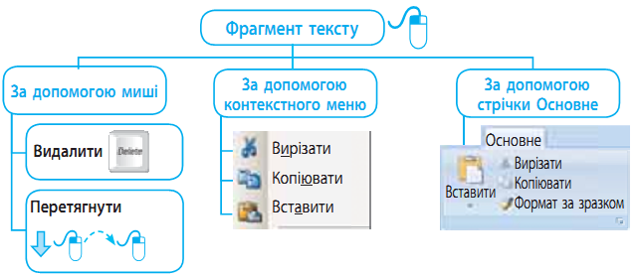
Основні команди редагування
Розділ 5 § 25
Розгляньте схему. Порівняйте операції, які можна виконувати над фрагментами тексту, з операціями над файлами і папками.

Slide 8
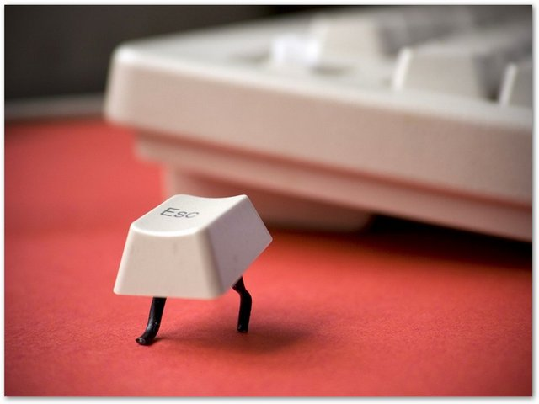
Операції над фрагментами тексту
Розділ 5 § 25
Гарячі клавіші
CTRL+X
Вирізати
CTRL+C
Копіювати
CTRL+V
Вставити

Slide 9
Щоб скопіювати фрагмент тексту:
Розділ 5 § 25
Виділи потрібний фрагмент.
Вибери кнопку
Установи курсор у тому місці тексту, куди потрібно скопіювати даний фрагмент.
Вибери кнопку

Slide 10
Щоб перемістити фрагмент тексту:
Розділ 5 § 25
Виділи потрібний фрагмент.
Вибери кнопку
Установи курсор у тому місці тексту, куди потрібно перемістити даний фрагмент.
Вибери кнопку

Slide 11
Основні команди редагування
Розділ 5 § 25
Як ви вже знаєте, команди Копіювати, Вирізати, Вставити виконуються через буфер обміну.
Буфер обміну — це ділянка пам’яті комп’ютера, у якій тимчасово зберігається скопійований об’єкт.

Slide 12
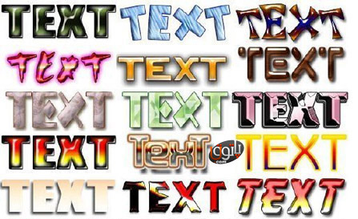
Змінювання та вдосконалення текстів
Розділ 5 § 25
Розгляньте сторінки підручника. Зверніть увагу на те, яким шрифтом набрано основний текст, як виділено поняття, як вирівняно рядки.
Процес зміни зовнішнього вигляду тексту називають форматуванням.

Slide 13
Змінювання та вдосконалення текстів
Розділ 5 § 25
Під час форматування об’єктів відбувається зміна властивостей цих об’єктів.
Форматування об’єктів текстового документа виконують за допомогою спеціальних команд контекстного меню; кнопок стрічки Основне.

Slide 14
Змінювання та вдосконалення текстів
Розділ 5 § 25
Порівняйте тексти. Як змінився вигляд тексту?
Форматування виконується над виділеними об’єктами текстового документа.

Slide 15
Змінювання та вдосконалення текстів
Розділ 5 § 25
Щоб здійснити форматування символів, слід виконати такий алгоритм.
Виділіть кілька символів.
Виберіть команду Шрифт контекстного меню (або відповідну кнопку на Стрічці).
Встановіть потрібні значення властивості.
Алгоритм форматування символів застосовується до кожного символу з виділеного фрагмента тексту.

Slide 16
Змінювання та вдосконалення текстів
Розділ 5 § 25
Розгляньте малюнок.
Чим відрізняються символи?

Slide 17
Змінювання та вдосконалення текстів
Розділ 5 § 25
Для змінення зовнішнього вигляду тексту:
Виділи фрагмент тексту.
Вибери відповідну кнопку для роботи з виділеним фрагментом тексту.
Шрифт
Розмір символів
Накреслення символів
Колір символів

Slide 18
Змінювання та вдосконалення текстів
Розділ 5 § 25
Курсив
Жирний
Підкреслений
Збільшити розмір символів
Зменшити розмір символів

Slide 19
Змінювання та вдосконалення текстів
Розділ 5 § 25
Як ви знаєте, абзац починається з нового рядка. Після цього текстовий курсор з’являється на початку нового рядка.
У текстовому документі абзац має такі властивості, як відступ та вирівнювання.

Slide 20
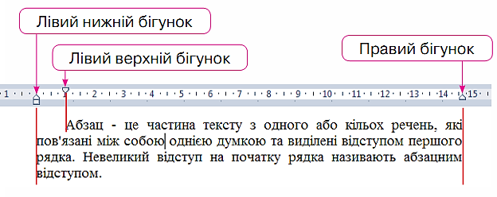
Змінювання та вдосконалення текстів
Розділ 5 § 25
Відступом називається відстань між текстом і лівим або правим полем сторінки.

Slide 21
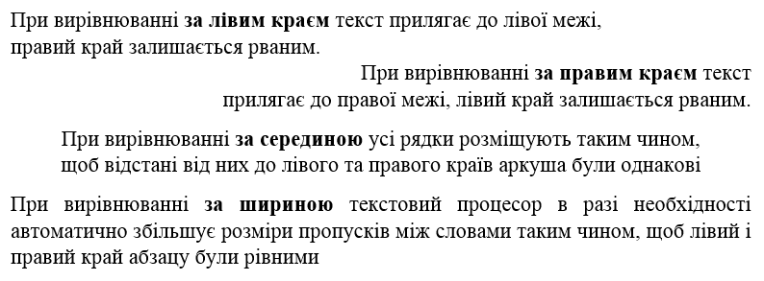
Вирівнювання абзацу
Розділ 5 § 25

Slide 22
Змінювання та вдосконалення текстів
Розділ 5 § 25
Щоб здійснити форматування абзацу, слід виконати такий алгоритм.
Виділіть абзац.
Виберіть команду Абзац контекстного меню (або відповідну кнопку на Стрічці).
Установіть потрібні значення властивостей.

Slide 23
Змінювання та вдосконалення текстів
Розділ 5 § 25
Зміна зовнішнього вигляду тексту
Шрифт тексту
Розмір
Колір
Накреслення
Розташування

Slide 24
Цікавинки
Розділ 5 § 25
А чи знаєте ви, скільки слів в українській мові? Найбільший із виданих на сьогодні тлумачних словників фіксує 250 000 слів. Але, звичайно, жоден словник не може охопити все словесне багатство нашої рідної мови.

Slide 25
Запитання і завдання
Розділ 5 § 25
Які об’єкти може містити текстовий документ?
Які операції належать до редагування тексту?
Які операції з виділеним фрагментом тексту можна виконати через буфер обміну?

Slide 26
Запитання і завдання
Розділ 5 § 25
Ганнуся зробила 2 букети з волошок. В одному букеті було в 3 рази більше волошок, ніж у другому. Якщо з більшого букета перекласти 4 волошки до меншого, то в обох букетах стане волошок порівну. Скільки волошок буде в кожному букеті?
Відповідь:
8 волошок

Slide 27
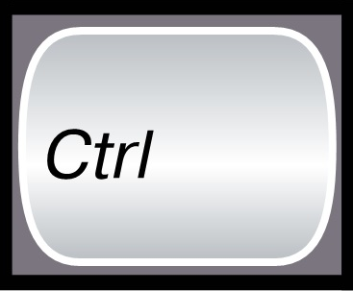
Запитання і завдання
Розділ 5 § 25
З'єднай лініями зображення сполучень клавіш із назвами команд, що їм відповідають.
+
Вирізати
+
Копіювати
+
Вставити

Slide 28
Дякую за увагу!
За новою програмою
Урок 25

